Slide 1
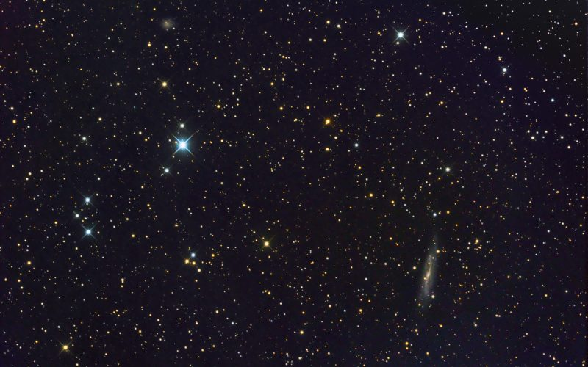
ΟΙ ΠΛΑΝΗΤΕΣ
ΠΡΟΓΡΑΜΜΑ ERASMUS
1^{Ο} ΓΥΜΝΑΣΙΟ ΧΑΛΚΗΔΟΝΑΣ
ΜΠΑΒΕΛΗ ΑΛΕΞΑΝΔΡΑ
ΜΠΑΚΑ ΑΡΙΑΔΝΗ
ΠΡΙΝΤΖΙΟΥ ΕΛΕΝΗ ΜΑΡΙΑ
2021

Slide 2
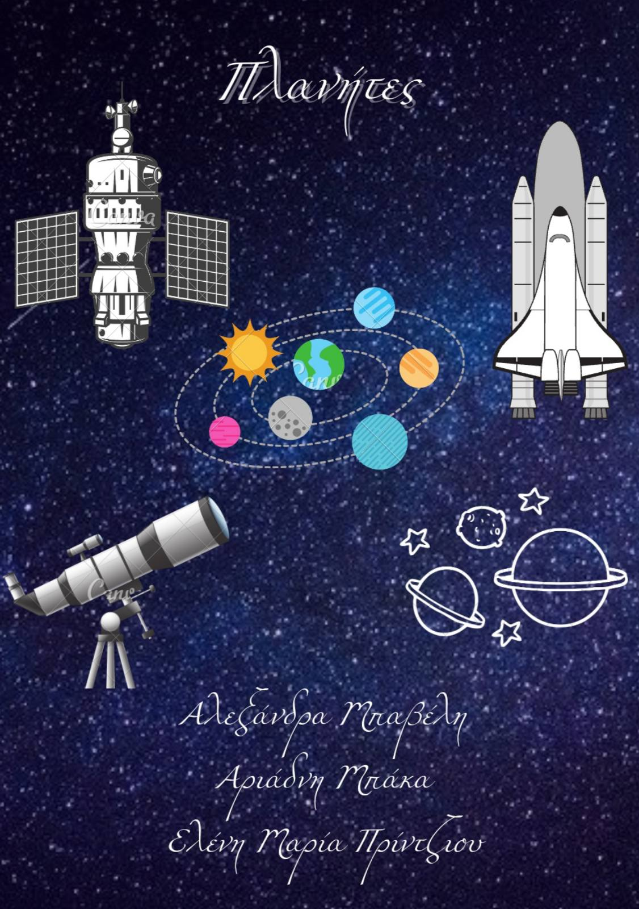
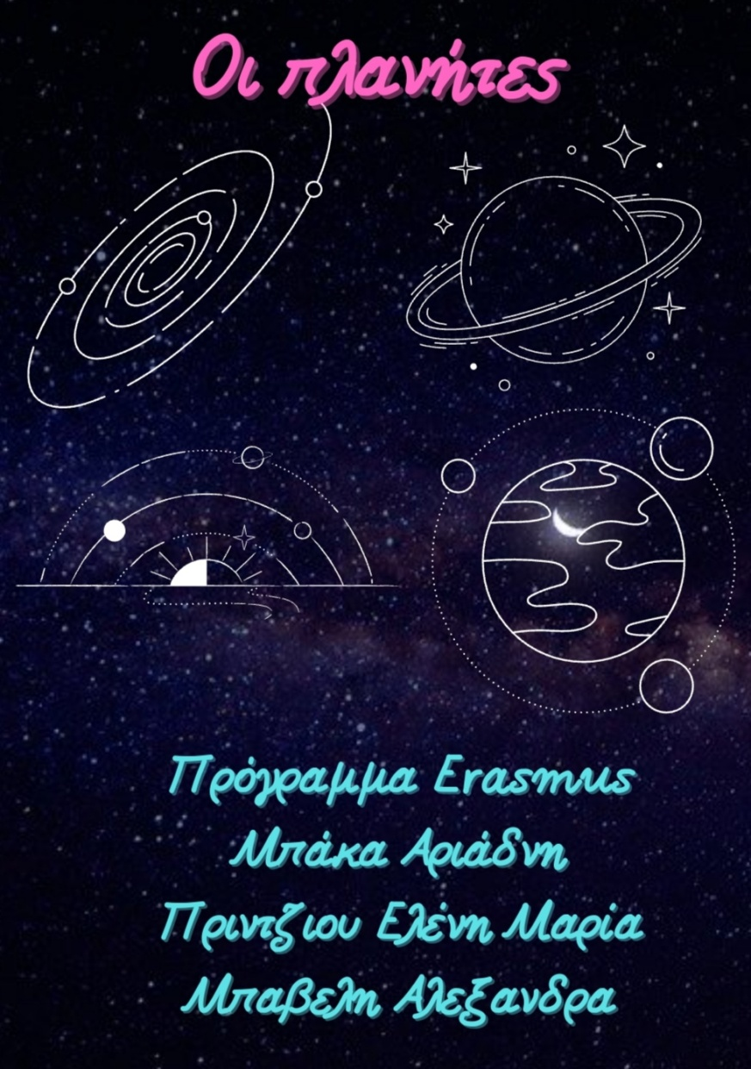
ΟΙ ΠΛΑΝΗΤΕΣ

Slide 3
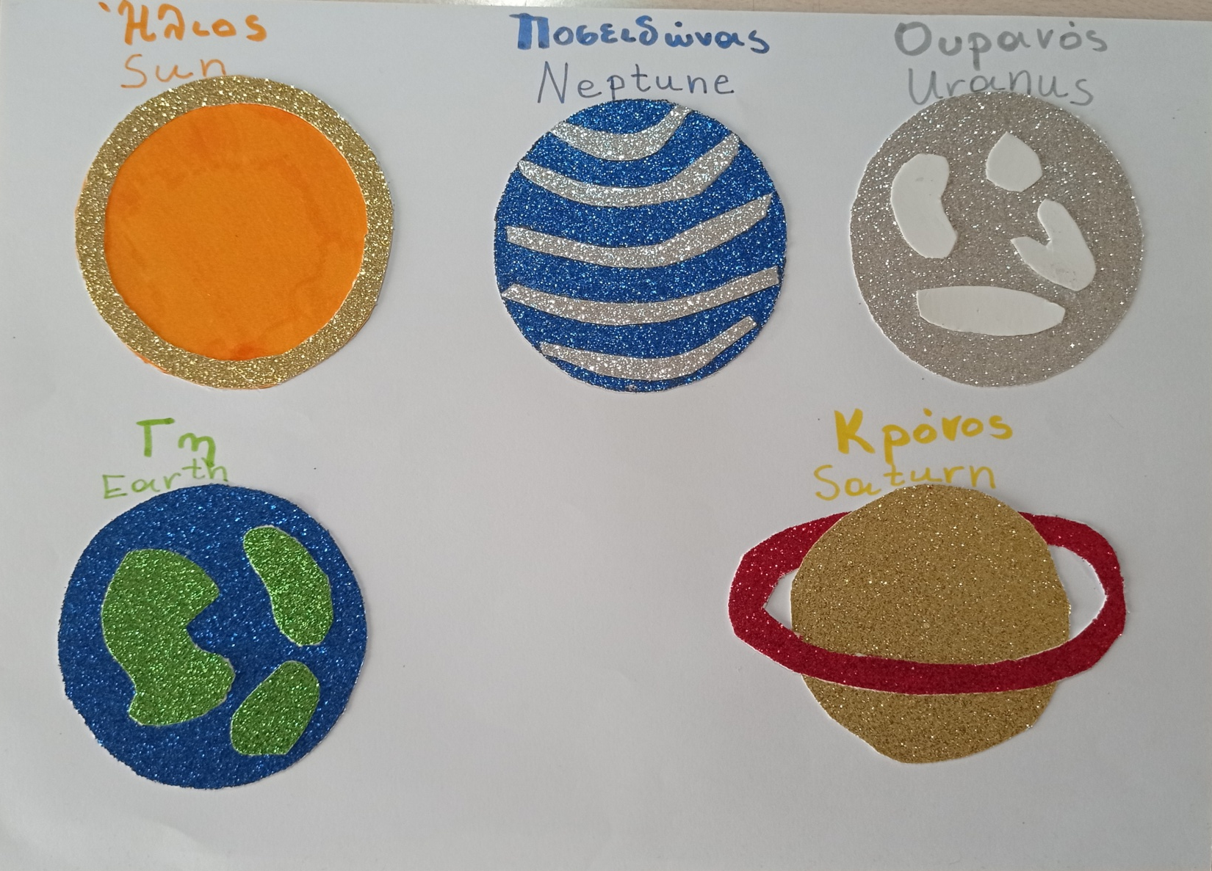
ΟΙ ΠΛΑΝΗΤΕΣ

Slide 4
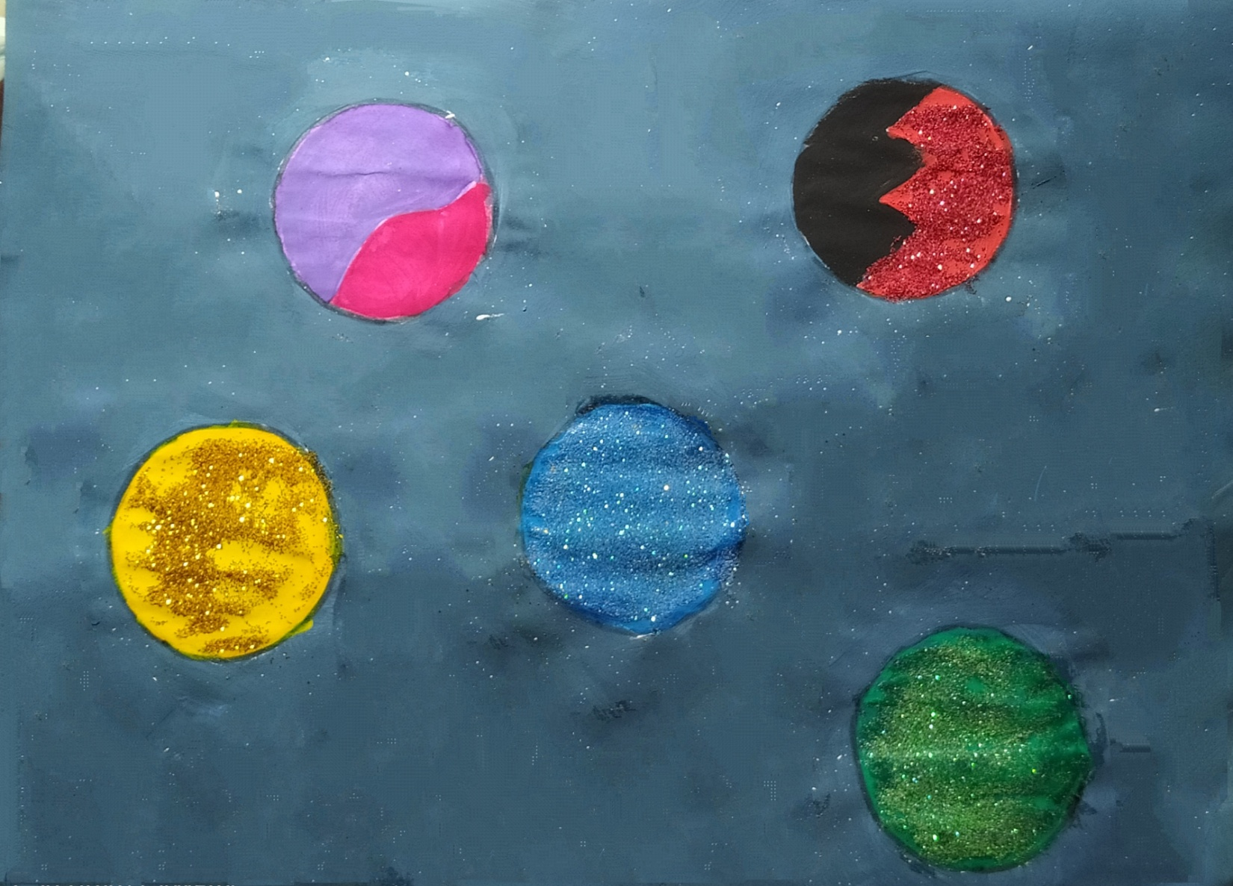
ΟΙ ΠΛΑΝΗΤΕΣ

Slide 5
ΟΙ ΠΛΑΝΗΤΕΣ
Η ΑΠΟΣΤΑΣΗ ΤΗΣ ΓΗΣ ΑΠΟ ΤΗ ΣΕΛΗΝΗ
Η σελήνη είναι ο μοναδικός φυσικός δορυφόρος της γης και ο πέμπτος μεγαλύτερος φυσικός δορυφόρος του ηλιακού συστήματος. Πήρε το όνομά του από την σελήνη, αρχαιοελληνική θεά του δορυφόρου αυτού. Λέγεται επίσης και «φεγγάρι» στη δημοτική γλώσσα. Είναι το φωτεινότερο σώμα στον ουρανό μετά τον ήλιο, επειδή είναι και το κοντινότερο στη γη ουράνιο σώμα. Η διάμετρος της σελήνης είναι 3.476 χιλιόμετρα. Η βαρύτητα στην επιφάνεια της σελήνης είναι σε ένταση το 1/6 περίπου αυτής της γης. Περιστρέφεται στον ελαφρώς κεκλιμένο άξονά της σε 27 ημέρες 7 ώρες και 43 λεπτά. Αν και φαίνεται λαμπρή, στην πραγματικότητα, η επιφάνεια της σελήνης είναι αρκετά σκοτεινή, με ανακλαστικότητα παρόμοια με αυτή της ασφάλτου.
Η γη είναι ο τρίτος πιο κοντινός πλανήτης στον ήλιο, ο πιο πυκνός και ο πέμπτος μεγαλύτερος σε μάζα στο ηλιακό σύστημα και, ειδικότερα, ο μεγαλύτερος ανάμεσα στους γήινους πλανήτες, δηλαδή τους πλανήτες με στερεό φλοιό (Άρης, Αφροδίτη, Ερμής). Είναι το μοναδικό γνωστό ουράνιο σώμα που φιλοξενεί ζωή. Σύμφωνα με ενδείξεις μέσω ραδιομετρικής χρονολόγησης και άλλων πηγών, η γη σχηματίστηκε πριν από 4,54 δισεκατομμύρια έτη. Αλληλεπιδρά με τα άλλα αντικείμενα του χώρου μέσω βαρυτικών δυνάμεων, ιδιαίτερα με τον ήλιο και τη σελήνη, η οποία αποτελεί τον μοναδικό μόνιμο φυσικό δορυφόρο της.

Slide 6
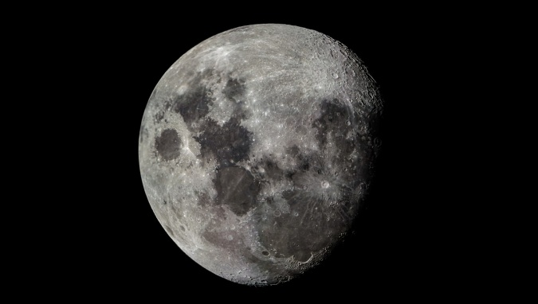
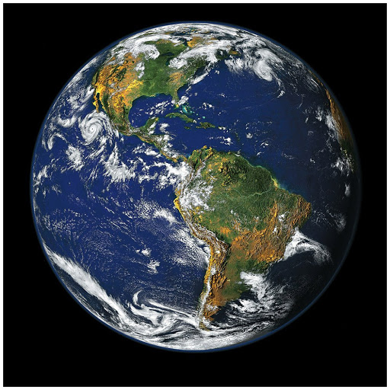
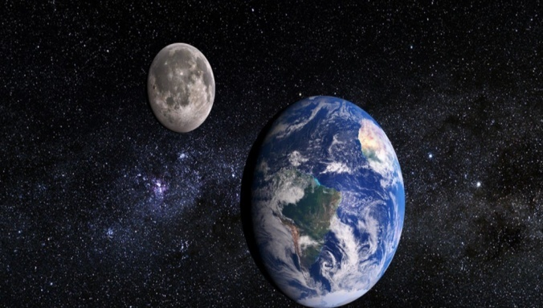
ΟΙ ΠΛΑΝΗΤΕΣ
Η ΑΠΟΣΤΑΣΗ ΤΗΣ ΓΗΣ ΑΠΟ ΤΗ ΣΕΛΗΝΗ
Η μέση απόσταση γης - σελήνης είναι 384.403 χιλιόμετρα (παρατηρείται ότι αυτή η απόσταση αυξάνεται κατά περίπου 0,32 εκατοστά το μήνα και αυτό συμβαίνει λόγω των παλιρροϊκών δυνάμεων). Πιο συγκεκριμένα:
η απόσταση γης και σελήνης στο απόγειο: 406.700χλμ.
η απόσταση γης και σελήνης στο περίγειο: 365.500χλμ.
η μέση απόσταση γης και σελήνης είναι: 384.403χλμ.
η απόσταση γης και σελήνης σήμερα είναι: 402.877χλμ.

Slide 7
ΟΙ ΠΛΑΝΗΤΕΣ
Η ΑΠΟΣΤΑΣΗ ΤΗΣ ΓΗΣ ΑΠΟ ΤΗ ΣΕΛΗΝΗ
Https://el.Wikipedia.Org/wiki/%ce%a3%ce%b5%ce%bb%ce%ae%ce%bd%ce%b7
Https://www.Mypanselinos.Gr/apostasi-gi-feggari
Https://el.Wikipedia.Org/wiki/%ce%a3%ce%b5%ce%bb%ce%ae%ce%bd%ce%b7
Http://ebooks.Edu.Gr/ebooks/v/html/8547/2272/geografia_st-dimotikou_html-empl/indexa_1.Html
Https://www.Pronews.Gr/epistimes/diastima/786191_ti-tha-ginei-stin-gi-otan-anoixei-i-selini

Slide 8
ΟΙ ΠΛΑΝΗΤΕΣ
ΑΠΟΣΤΟΛΗ ΕΠΑΝΔΡΩΜΕΝΩΝ ΔΙΑΣΤΗΜΟΠΛΟΙΩΝ
Επανδρωμένα είναι τα διαστημόπλοια που μεταφέρουν ανθρώπους στο διάστημα. Καλύπτουν τις ανάγκες των πληρωμάτων τους σε αέρα, τροφή, νερό, καθαριότητα κ.α. Η επιτάχυνση, η επιβράδυνση, η στρέψη και η περιστροφή τους επιτυγχάνονται με την χρήση μικρών πυραυλοκινητήρων, που περιστρέφουν το όχημα γύρω από τρεις κάθετους άξονες. Σε αντίθεση με τα επανδρωμένα διαστημόπλοια του παρελθόντος, η ΗΠΑ χρησιμοποιεί σε τακτικές πτήσεις 4 επαναχρησιμοποιούμενα διαστημικά λεωφορεία. Το πρώτο επανδρωμένο διαστημόπλοιο ήταν το ΒΟΣΤΟΚ. Εκτοξεύτηκε στις 12 Απριλίου του 1961 με τον Γιούρι Γκαγκάριν. Η διαστημική πτήση περιλάμβανε μία τροχιά γύρω από τη γη και είναι η συντομότερη επανδρωμένη τροχιακή πτήση. 25 λεπτά μετά την εκτόξευση, μπήκε σε ελλειπτική τροχιά με απόγειο 302 χιλιόμετρα.
Το πρόγραμμα Gemini ήταν το δεύτερο επανδρωμένο διαστημικό πρόγραμμα της Nasa. Το πρόγραμμα αυτό επανδρωνόταν από πλήρωμα δύο ατόμων και συνολικά πραγματοποιήθηκαν δέκα επανδρωμένες αποστολές αρκετά μεγάλες σε διάρκεια έως και δύο εβδομάδων. Αυτό το χρονικό διάστημα ήταν αρκετό για ένα ταξίδι στην σελήνη και επιστροφή από αυτή.
Το πρόγραμμα Μέρκιουρι (mercury) έστειλε τον Αμερικανό Άλαν Σέπαρντ στο διάστημα. Τέθηκε σε υποτροχιακή παραβολική τροχιά για 15 λεπτά.

Slide 9
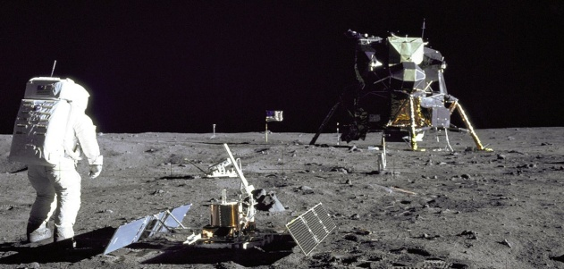
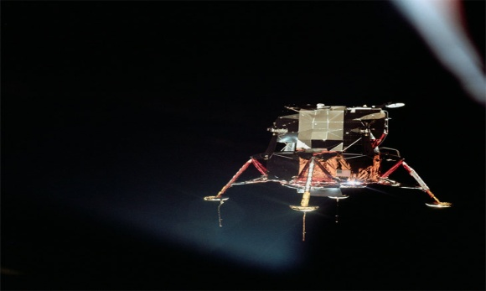
ΟΙ ΠΛΑΝΗΤΕΣ
ΑΠΟΣΤΟΛΗ ΕΠΑΝΔΡΩΜΕΝΩΝ ΔΙΑΣΤΗΜΟΠΛΟΙΩΝ
Ο απόλλων 7 ήταν η πρώτη επανδρωμένη αποστολή του προγράμματος απόλλων που έστειλε ανθρώπους στο διάστημα σε περιγήινη τροχιά.
Ο απόλλων 8 ήταν η πρώτη επανδρωμένη αποστολή που μπήκε σε τροχιά γύρω από τη σελήνη.
Ο απόλλων 9 μπήκε σε περιγήινη τροχιά με σκοπό να ελέγξει πολλά κρίσιμα συστήματα.
Ο απόλλων 11 ήταν η πρώτη στα χρονικά αποστολή ανθρώπων στην σελήνη με τον νηλ άρμστρονγκ.

Slide 10
ΟΙ ΠΛΑΝΗΤΕΣ
ΑΠΟΣΤΟΛΗ ΕΠΑΝΔΡΩΜΕΝΩΝ ΔΙΑΣΤΗΜΟΠΛΟΙΩΝ
ΟΝΟΜΑ ΑΠΟΣΤΟΛΗΣ | ΕΤΟΣ | ΑΠΟΣΤΟΛΗ
ΒΟΣΤΟΚ | 1961 | Τροχιά γύρω από την υδρόγειο
GEMINI | 1961-1966 | Ταξίδι στη Σελήνη
MERCURY (ΜΕΡΚΙΟΥΡΙ) | 1959-1963 | Τέθηκε σε υποτροχιακή παραβολική τροχιά
ΑΠΟΛΛΩΝ 7 | 1968 | Ανθρώπινη αποστολή σε περιγήινη τροχιά
ΑΠΟΛΛΩΝ 8 | 1968 | Επανδρωμένη αποστολή σε τροχιά γύρω από τη Σελήνη
ΑΠΟΛΛΩΝ 9 | 1969 | Πρόσβαση σε περιγήινη τροχιά
ΑΠΟΛΛΩΝ 11 | 1969 | Πρώτη αποστολή στα χρονικά ανθρώπων στη Σελήνη

Slide 11
ΟΙ ΠΛΑΝΗΤΕΣ
ΑΠΟΣΤΟΛΗ ΕΠΑΝΔΡΩΜΕΝΩΝ ΔΙΑΣΤΗΜΟΠΛΟΙΩΝ
Https://www.Noesis.Edu.Gr/noesis-online/wiki-texnologias/space/
Https://el.Wikipedia.Org/wiki/
Https://el.Wikipedia.Org/wiki/%ce%a0%cf%81%cf%8c%ce%b3%cf%81%ce%b1%ce%bc%ce%bc%ce%b1_gemini
Https://el.Wikipedia.Org/wiki/%ce%91%cf%80%cf%8c%ce%bb%ce%bb%cf%89%ce%bd_(%ce%b4%ce%b9%ce%b1%cf%83%cf%84%ce%b7%ce%bc%ce%b9%ce%ba%cf%8c_%cf%80%cf%81%cf%8c%ce%b3%cf%81%ce%b1%ce%bc%ce%bc%ce%b1)
Https://gr.Dreamstime.Com/%cf%83%cf%84%ce%bf%ce%ba-%ce%b5%ce%b9%ce%ba%cf%8c%ce%bd%ce%b5%cf%82-%cf%81%cf%89%cf%83%ce%b9%ce%ba%cf%8c-%ce%b9%ce%b1%cf%83%cf%84%ce%b7%ce%bc%cf%8c%cf%80-%ce%bf%ce%b9%ce%bf-vostok-image59236857
Https://el.Wikipedia.Org/wiki/%ce%91%cf%80%cf%8c%ce%bb%ce%bb%cf%89%ce%bd_11
Https://www.Thetoc.Gr/diethni/article/oi-megales-thewries-sunomwsias-gia-tin-apostoli-tou-apollwn-11/

Slide 12
ΟΙ ΠΛΑΝΗΤΕΣ
ΑΠΟΣΤΑΣΗ ΤΩΝ ΑΛΛΩΝ ΠΛΑΝΗΤΩΝ ΚΑΙ ΔΟΡΥΦΟΡΩΝ ΑΠΟ ΤΗ ΓΗ
1. Ερμής: δορυφόροι: ΔΕΝ ΥΠΑΡΧΟΥΝ - απόσταση: 3.600 χιλιόμετρα
2.Αφροδίτη: δορυφόροι: ΔΕΝ ΥΠΑΡΧΟΥΝ - απόσταση: 38 εκατομμύρια χιλιόμετρα
3.Γη: δορυφόροι: 1 φυσικός (ΣΕΛΗΝΗ) ΚΑΙ 8,300+ τεχνητοί
4.Άρης: δορυφόροι: 2 φυσικοί (Φόβος, Δείμος)
5.Δίας: δορυφόροι: 79 από το 2018 ανακαλύφθηκαν
6.Κρόνος: δορυφόροι: 82 - απόσταση: 120.600 χιλιόμετρα
7.Ουρανός: δορυφόροι: 27 – απόσταση: 38.000 έως 51.000 χιλιόμετρα
8.Ποσειδώνας: δορυφόροι: 14 – απόσταση: 5.400 χιλιόμετρα

Slide 13
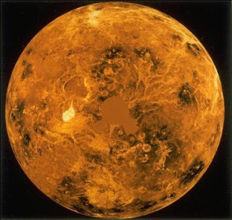
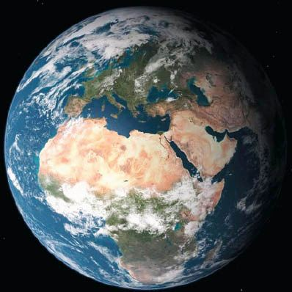
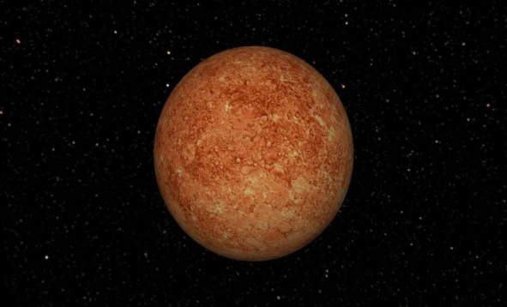
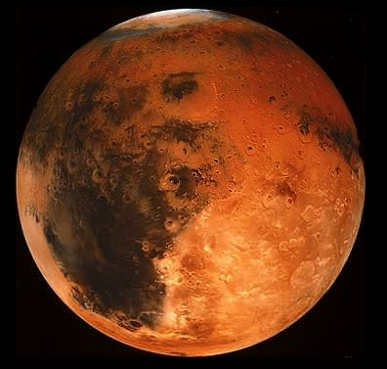
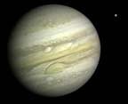
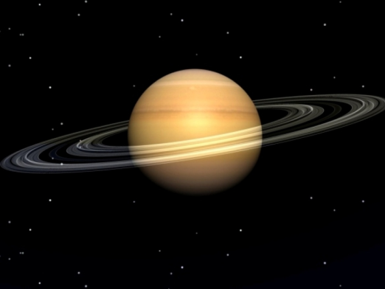
ΟΙ ΠΛΑΝΗΤΕΣ
ΑΠΟΣΤΑΣΗ ΤΩΝ ΑΛΛΩΝ ΠΛΑΝΗΤΩΝ ΚΑΙ ΔΟΡΥΦΟΡΩΝ ΑΠΟ ΤΗ ΓΗ
1. Ερμής 2.Αφροδίτη 3. Γη 4. Άρης 5. Δίας 6.Κρόνος

Slide 14
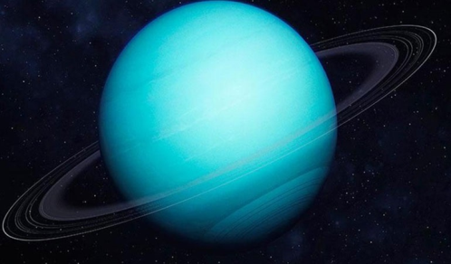
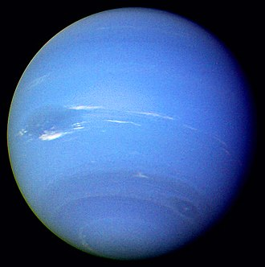
ΟΙ ΠΛΑΝΗΤΕΣ
ΑΠΟΣΤΑΣΗ ΤΩΝ ΑΛΛΩΝ ΠΛΑΝΗΤΩΝ ΚΑΙ ΔΟΡΥΦΟΡΩΝ ΑΠΟ ΤΗ ΓΗ
7. Ουρανός 8. Ποσειδώνας

Slide 15
ΟΙ ΠΛΑΝΗΤΕΣ
ΑΠΟΣΤΑΣΗ ΤΩΝ ΑΛΛΩΝ ΠΛΑΝΗΤΩΝ ΚΑΙ ΔΟΡΥΦΟΡΩΝ ΑΠΟ ΤΗ ΓΗ
Https://el.Wikipedia.Org/wiki/%CE%A0%CE%BB%CE%B1%CE%BD%CE%AE%CF%84%CE%B7%CF%82
Https://www.Topontiki.Gr/2016/09/27/ermis-o-monos-planitis-ektos-apo-ti-gi-pou-echi-sismiki-drastiriotita/
Http://pavlosioakeimidis.Blogspot.Com/2013/02/blog-post_2188.Html
Http://ebooks.Edu.Gr/ebooks/v/html/8547/2272/geografia_st-dimotikou_html-empl/indexa_1.Html
Http://physiclessons.Blogspot.Com/2011/12/blog-post_12.Html
Http://www.Asahi-net.Or.Jp/~et7t-sm/nasa/jupiter/jupiter.Html
Https://www.Periastrologias.Gr/provlepseis/662-2015-12-10-16-04-08
Https://www.Zougla.Gr/epistimi/article/o-planitis-ouranos-ktipi8ike-kapote-apo-ena-diastimiko-soma-diplasio-tis-gis
Https://simple.Wikipedia.Org/wiki/neptune

